Slide 1
Ageing Well

Slide 2
Λίγα λόγια για το έργο
Το έργο Ageing Well είναι μια συνεργασία 7 ευρωπαϊκών οργανισμών αφιερωμένων στην υποστήριξη της εκπαίδευσης ενηλίκων και την προώθηση της ενεργούς γήρανσης.
Ενδυναμώνει ηλικιωμένα άτομα, φροντιστές και κοινότητες μέσω καινοτόμων ερευνών, προγραμμάτων κατάρτισης και υποστήριξης πολιτικών.
Το έργο “Ageing Well είναι αφιερωμένο στη βελτίωση της ζωής των ηλικιωμένων και όσων τους υποστηρίζουν. Προσφέροντας καινοτόμα εργαλεία, κατάρτιση και πόρους, στοχεύουμε στην προώθηση της ευημερίας, της ανθεκτικότητας και της ενεργούς συμμετοχής στην κοινωνία.

Slide 3
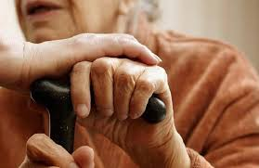
Σκοπός της εκπαίδευσης
Στόχος του προγράμματος κατάρτισης είναι να εξοπλίσει τους εκπαιδευτές ενηλίκων και τους φροντιστές ώστε να υποστηρίξουν καλύτερα την ευημερία των ηλικιωμένων και την ενεργό γήρανση, καθώς και να τους βοηθήσει να αντιμετωπίσουν με επιτυχία τις προκλήσεις της παροχής φροντίδας σε έναν ηλικιωμένο ενήλικα.

Slide 4
Περιεχόμενο
Περιέχει ένα εύχρηστο πακέτο με πόρους για την υποστήριξη των Εκπαιδευτών Ενηλίκων/Φροντιστών ώστε να εισαγάγει το κοινό στις συνήθεις ηλικιακές διακρίσεις/στερεότυπα και να ευαισθητοποιήσει το κοινό για το πώς να τις αναγνωρίζει και να τις αντιμετωπίζει αποτελεσματικά κατά την αλληλεπίδραση με τους ηλικιωμένους.

Slide 5
Επίγνωση των στερεοτύπων και των διακρίσεων με βάσει την ηλικία
Notes:
Εισαγωγή στην έννοια των διακρίσεων λόγω ηλικίας και των επιπτώσεών τους στους ηλικιωμένους μέσω βιωματικών ασκήσεων και παροχή στρατηγικών για την αντιμετώπισή τους.

Slide 6
Ας ξεκινήσουμε βιωματικά…
Αναστοχασμός & Συζήτηση
https://www.youtube.com/watch?v=UYCxAIqjyCA
Notes:
Αφού παρακολουθήσετε το βίντεο,
Πώς σας έκανε να νιώσετε βλέποντας αυτό το βίντεο και γιατί;
Ποια συναισθήματα παρατηρήσατε στους χαρακτήρες και πώς αυτά τα συναισθήματα μπορεί να διαμορφώνουν τη συμπεριφορά ή τις επιλογές τους;
Άλλαξε το βίντεο τον τρόπο με τον οποίο σκέφτεστε για το θέμα αυτό; Αν ναι, πώς;
Για συζήτηση:
Ποια ήταν τα κύρια ζητήματα;
Πώς θα μπορούσε να είχε αντιμετωπιστεί διαφορετικά η κατάσταση;
Τι μπορούμε να κάνουμε για να αποτρέψουμε αυτού του είδους τις διακρίσεις;

Slide 7
Συζήτηση σε ομάδες
Ποια ήταν τα κύρια ζητήματα;
Πώς θα μπορούσε να είχε αντιμετωπιστεί διαφορετικά η κατάσταση;
Τι μπορούμε να κάνουμε για να αποτρέψουμε αυτού του είδους τις διακρίσεις;

Slide 8
Ορισμοί
Ηλικιακές διακρίσεις
Στερεότυπα ηλικίας
Η διάκριση λόγω ηλικίας αναφέρεται στην αθέμιτη μεταχείριση ενός ατόμου λόγω της ηλικίας του. Αν και μπορεί να επηρεάσει άτομα οποιασδήποτε ηλικίας, αντιμετωπίζεται συνηθέστερα από τους ηλικιωμένους σε διάφορους τομείς της ζωής, όπως η απασχόληση, η υγειονομική περίθαλψη, οι κοινωνικές υπηρεσίες, ακόμη και στο πλαίσιο της οικογένειας.
Τα ηλικιακά στερεότυπα είναι υπεραπλουστευμένες γενικεύσεις ή υποθέσεις για τα άτομα με βάση την ηλικία τους. Τα συνήθη στερεότυπα για τους ηλικιωμένους περιλαμβάνουν τις πεποιθήσεις ότι είναι λιγότερο προσαρμοστικοί, πιο αργοί, πιο ξεχασιάρηδες και ανθεκτικοί στην τεχνολογία.

Slide 9
Θα μπορούσατε να σκεφτείτε στρατηγικές για τη διαχείριση των ηλικιακών διακρίσεων/στερεοτύπων;
Brainstorming
Notes:
Brainstorming

Slide 10
Εκπαίδευση και ευαισθητοποίηση
Προάσπιση των δικαιωμάτων
Επικοινωνία χωρίς αποκλεισμούς
Προώθηση της διαγενεακής αλληλεπίδρασης
Νομικά μέτρα και πολιτικές

Slide 11
Ανάπτυξη προσωπικής επίγνωσης των στερεοτύπων που σχετίζονται με την ηλικία
Notes:
Να ανακαλύψετε τα δικά σας στερεότυπα που σχετίζονται με την ηλικία και να αναπτύξετε στρατηγικές και συμβουλές για τη διαχείριση των στερεοτύπων που σχετίζονται με την ηλικία και των επιπτώσεών τους.

Slide 12
Αναστοχασμός
Προσωπικές Πεποιθήσεις και Στερεότυπα
Ποια ηλικιακά στερεότυπα πιστεύετε ότι υπάρχουν στην κοινωνία;
Καταγράψτε τουλάχιστον τρία στερεότυπα που έχετε συναντήσει ή γνωρίζετε.
Σκεφτείτε τις δικές σας πεποιθήσεις:
Έχετε ποτέ υιοθετήσει κάποιο από αυτά τα στερεότυπα;
Αν ναι, ποιο/ποια;
Αναγνωρίστε τυχόν στερεότυπα που μπορεί να έχετε εσωτερικεύσει:
Έχετε ποτέ νιώσει ότι εσείς (ή κάποιο κοντινό σας πρόσωπο) αντιμετωπιστήκατε διαφορετικά λόγω ηλικίας;
Περιγράψτε την κατάσταση.

Slide 13
Αμφισβήτηση Στερεοτύπων
Άσκηση σε ομάδες
Ποιες ενέργειες μπορείτε να κάνετε για να αμφισβητήσετε ηλικιακά στερεότυπα μέσα σας και στους άλλους;
Καταγράψτε μία συγκεκριμένη στρατηγική που θα εφαρμόσετε για να αντιμετωπίσετε τα δικά σας ηλικιακά στερεότυπα και να προάγετε την κατανόηση.

Slide 14
Χαρτογράφηση των Βασικών Αναγκών των Ηλικιωμένων

Slide 15
Καταγραφή των αναγκών των ηλικιωμένων ατόμων
Βασισμένοι στο θεωρητικό υπόβαθρο του εκάστοτε επιστημονικού πεδίου οι ηλικιωμένοι έχουν τις εξής ανάγκες:
Φυσικές Ανάγκες
Συναισθηματικές Ανάγκες
Κοινωνικές Ανάγκες
Πνευματικές Ανάγκες

Slide 16
Ανάγκες Ηλικιωμένων
Φυσικές Ανάγκες
Δυσκολία στην κινητικότητα: περπάτημα, ορθοστασία, άλματα, χορός, αθλητικές δραστηριότητες
Δυσκολία στο φαγητό ή στο ποτό
Συναισθηματικές Ανάγκες
Αίσθημα μοναξιάς
Κοινωνική απομόνωση
Κατάθλιψη
Φόβος απώλειας
Φόβος θανάτου
Κοινωνικές Ανάγκες
Επαφή και αλληλεπίδραση με την οικογένεια
Συμμετοχή σε λέσχες και ομάδες
Έξοδοι με φίλους, συμμετοχή σε πάρτι και κοινωνικές συγκεντρώσεις
Πνευματικές Ανάγκες
Συμμετοχή σε εκκλησιαστικές ή θρησκευτικές δραστηριότητες
.
Notes:
Άσκηση : Διαλέξτε τρεις ανάγκες από τη λίστα και προτείνετε μια λύση για την κάλυψή τους.

Slide 17
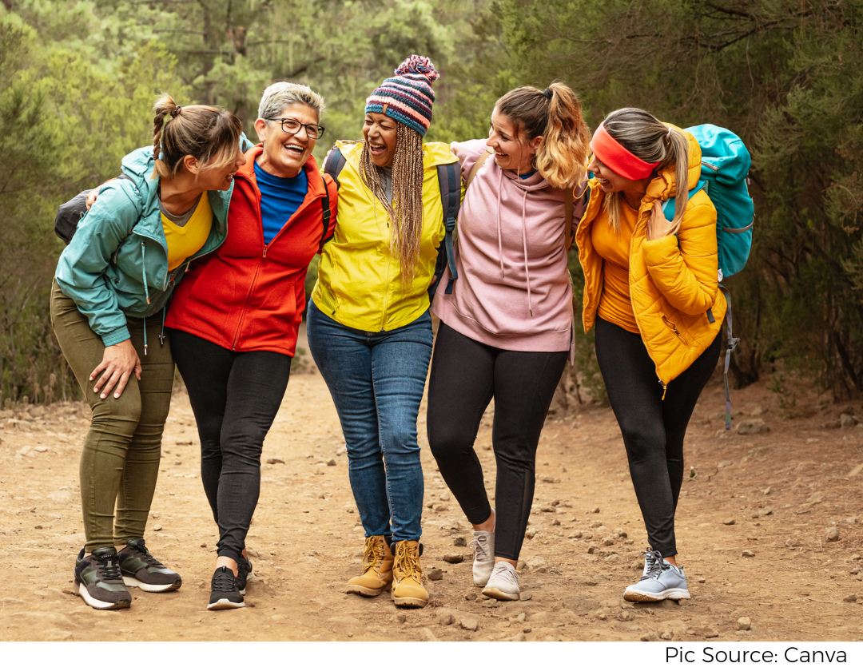
Βασικά θεμέλια της ευημερίας
Η ευημερία είναι μια θετική κατάσταση που επηρεάζεται από τις σωματικές, συναισθηματικές, ψυχολογικές και κοινωνικές διαστάσεις. Σύμφωνα με το μοντέλο του Keyes, η ευημερία συνδυάζει:
Θετικά συναισθήματα για τη ζωή (συναισθηματική ευημερία)
Καλή λειτουργικότητα στη ζωή (ψυχολογική και κοινωνική λειτουργικότητα)

Slide 18
Βασικά συστατικά της ευημερίας:
Σωματικά
Σωματική δραστηριότητα & υγεία, διατροφή, πρόληψη χρόνιων ασθενειών
Ψυχολογικά
Τρόπος σκέψης, αισιοδοξία, αυτοπεποίθηση, προσαρμοστικότητα στις αλλαγές, ανθεκτικότητα απέναντι στις δυσκολίες
Κοινωνικά
Φίλοι, οικογενειακές σχέσεις, ομάδες υποστήριξης, περιβάλλον – υποδομές, πρόσβαση σε υπηρεσίες υγείας, κοινοτικά κέντρα

Slide 19
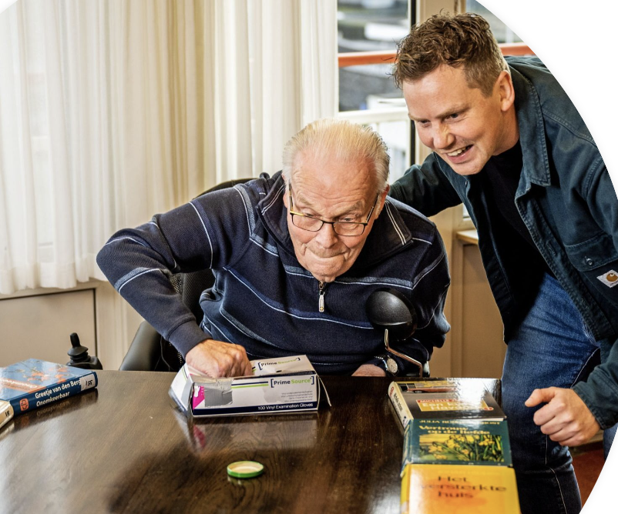
Η παιχνιδιάρικη διάθεση είναι το κλειδί
Ο Joel Kruisselbrink είναι ένας Ολλανδός εκπαιδευτής κινησιολογίας με μια αποστολή: Να κάνει μικρούς και μεγάλους να κινηθούν ξανά, με παιχνιδιάρικο τρόπο! Εργάζεται κυρίως με ενοίκους γηροκομείων.
Χρησιμοποιεί κυπελλάκια, μικρές πλαστικές μπάλες, μπάλες θαλάσσης, ομπρέλες, χαρτόνια και άλλα καθημερινά αντικείμενα για να ενεργοποιήσει τους ηλικιωμένους.
https://youtu.be/6UfqFTgL5eQ

Slide 20
Αναστοχασμός και υπενθύμιση
Η δική σου ευημερία είναι καθοριστική για την υποστήριξη της ευημερίας των άλλων.
Ποια είναι η αγαπημένη σου προσωπική πρακτική ευημερίας;

Slide 21
Αποτελεσματικοί τρόποι επικοινωνίας με τους ηλικιωμένους

Slide 22
Δίνει έμφαση σε:
Σαφή, με ενσυναίσθηση και προσανατολισμένη στον ηλικιωμένο επικοινωνία.
Προσαρμογή στις σωματικές, γνωστικές και πολιτισμικές ανάγκες των ηλικιωμένων.
Η αποτελεσματική επικοινωνία ορίζεται ως μια διαδικασία που προάγει την κατανόηση, την εμπιστοσύνη και τη συναισθηματική σύνδεση.
Notes:
Η αποτελεσματική επικοινωνία είναι ζωτικής σημασίας για την ευημερία, την αυτοεκτίμηση και την ποιότητα ζωής των ηλικιωμένων.

Slide 23
Βασικές Ανάγκες των Ηλικιωμένων: Συναισθηματική ασφάλεια, σωματική φροντίδα και κοινωνική αλληλεπίδραση.
Προώθηση της Ενεργούς Γήρανσης: Ενδυνάμωση των ηλικιωμένων ώστε να παραμένουν ενεργοί και να διατηρούν την αυτονομία τους.
Βασικά Στοιχεία

Slide 24
Ανταπόκριση στις Ανάγκες των Φροντιστών και των Εκπαιδευτών Ενηλίκων
Ενίσχυση των Δεξιοτήτων Επικοινωνίας
Καλλιέργεια Ενσυναίσθησης και Σεβασμού
Προσφέρει σε φροντιστές και εκπαιδευτές πρακτικές στρατηγικές επικοινωνίας για αποτελεσματική αλληλεπίδραση με τους ηλικιωμένους, λαμβάνοντας υπόψη τις σωματικές, γνωστικές και συναισθηματικές τους ανάγκες. Αντιμετωπίζει προκλήσεις όπως αισθητηριακές διαταραχές, γνωστική έκπτωση και πολιτισμικές διαφορές μέσα από τεκμηριωμένες πρακτικές.
Προάγει την ενεργητική ακρόαση, την εξατομικευμένη επικοινωνία και τεχνικές μη βίαιης επικοινωνίας, με στόχο την οικοδόμηση εμπιστοσύνης και σχέσης με τους ηλικιωμένους. Ενθαρρύνει μια προσέγγιση με επίκεντρο το άτομο, που σέβεται την αξιοπρέπεια και την αυτονομία των ηλικιωμένων.

Slide 25
Συνέχεια
Ενίσχυση της Αυτοπεποίθησης των Φροντιστών
Παρέχει πρακτικά εργαλεία όπως δραστηριότητες προσομοίωσης, παιχνίδια ρόλων και μελέτες περίπτωσης, ώστε οι φροντιστές να εξασκούν και να βελτιώνουν τις επικοινωνιακές τους δεξιότητες.
Ενισχύει την ικανότητά τους να διαχειρίζονται δύσκολες καταστάσεις, όπως η επικοινωνία με άτομα που πάσχουν από άνοια ή η αντιμετώπιση συναισθηματικών εκρήξεων.
Αντιμετώπιση της Πολιτισμικής Ευαισθησίας
Ενδυναμώνει τους εκπαιδευτές και τους φροντιστές να προσαρμόζουν τα στυλ επικοινωνίας τους στις πολιτισμικές προσδοκίες, βελτιώνοντας την ενσωμάτωση και την αποτελεσματικότητα σε πολυπολιτισμικά περιβάλλοντα φροντίδας.
Προώθηση της Ευημερίας των Ηλικιωμένων
Αναδεικνύει τον ρόλο της αποτελεσματικής επικοινωνίας στη μείωση της κοινωνικής απομόνωσης, στην ενίσχυση της συναισθηματικής υγείας και στην προώθηση της ενεργούς γήρανσης.

Slide 26
Εμπόδια στην Αποτελεσματική Επικοινωνία-Σύντομη Ομαδική Συζήτηση
Τι προκλήσεις έχετε παρατηρήσει όταν επικοινωνείτε με ηλικιωμένα άτομα;
Γιατί πιστεύετε ότι μπορεί να προκύπτουν εμπόδια στην επικοινωνία με τους ηλικιωμένους;
Ποια είναι τα διαφορετικά είδη εμποδίων που μπορούν να επηρεάσουν την επικοινωνία με ηλικιωμένα άτομα (σωματικά, ψυχολογικά, κοινωνικά/περιβαλλοντικά);

Slide 27
Πώς μπορούμε να ενθαρρύνουμε τους ηλικιωμένους να κάνουν θετικές αλλαγές και να παραμένουν ενεργοί;

Slide 28
Στόχος
Προώθηση Θετικών Αλλαγών & Ενεργού Τρόπου Ζωής στους Ηλικιωμένους
Συνδυασμός πρακτικών δράσεων και θεωρητικής γνώσης για τη «σωστή γήρανση»
Εστίαση σε σωματικές, συναισθηματικές και γνωστικές διαστάσεις
Στόχος: Βελτίωση της ευημερίας και της ποιότητας ζωής
💡 Η ενεργή και συμμετοχική ζωή αποτελεί βασικό πυλώνα για την υγιή γήρανση 📚 Επιστημονική βάση: μικρές, σταθερές αλλαγές ενισχύουν την κινητικότητα, μειώνουν τη μοναξιά και βελτιώνουν τη γνωστική λειτουργία

Slide 29
Ολιστική Προσέγγιση – Από τη Θεωρία στην Πράξη
Συνδυασμός θεωρίας & εφαρμοσμένων στρατηγικών για ηλικιωμένους & φροντιστές:
🔹 Σωματική δραστηριότητα: – Ήπια άσκηση προσαρμοσμένη στις δυνατότητες – Ομαδικές δραστηριότητες για κοινωνική σύνδεση – Άσκηση ενσωματωμένη στην καθημερινότητα
🔹 Κοινωνική & Γνωστική Ενδυνάμωση: – Συμμετοχή σε ομάδες (π.χ. λέσχες ανάγνωσης) – Εκπαίδευση μνήμης, παιχνίδια & γρίφοι
🔹 Διατροφική Υποστήριξη: – Οργάνωση γευμάτων και ψώνια – Συμμετοχή των ηλικιωμένων στην παρασκευή φαγητού
🔹 Χρήση Τεχνολογίας: – Εύχρηστες εφαρμογές & βιντεοκλήσεις – Εκπαίδευση βήμα-βήμα για ενίσχυση αυτοπεποίθησης
🔹 Παρακίνηση & Ενίσχυση Κινήτρων: – Επιβράβευση μικρών επιτυχιών – Δραστηριότητες ευθυγραμμισμένες με προσωπικές αξίες & στόχους

Slide 30
Υποστήριξη Φροντιστών & Εκπαιδευτών
Παροχή γνώσεων για τις σωματικές, συναισθηματικές & γνωστικές ανάγκες των ηλικιωμένων
Εξοπλισμός φροντιστών με πρακτικά εργαλεία
Κατάρτιση στη δημιουργία ρουτίνας, επίβλεψη άσκησης, ενθάρρυνση & κοινωνική αλληλεπίδραση
Χρήση Ψυχολογικών & Συμπεριφορικών Θεωριών:
Δημιουργία συνηθειών μέσω «μικροσυνηθειών»
Ενίσχυση της εσωτερικής παρακίνησης για βιώσιμες αλλαγές

Slide 31
Κόπωση Συμπόνιας και η Σημασία της Αυτοφροντίδας για τους Φροντιστές Ηλικιωμένων

Slide 32
Κόπωση Συμπόνιας
Συναισθηματική και σωματική εξάντληση ως αποτέλεσμα παρατεταμένου άγχους από τη φροντίδα (Figley, 1995)
Συχνά Συμπτώματα:
Συναισθηματικό «μούδιασμα»
Χρόνια κόπωση
Ευερεθιστότητα, άγχος και διαταραχές ύπνου
Μειωμένο αίσθημα επιτυχίας και αποστασιοποίηση από τον φροντιζόμενο
Γιατί έχει σημασία: Το 31% των φροντιστών χαρακτηρίζουν τη φροντίδα ως «πολύ αγχωτική» (National Alliance for Caregiving, 2009)

Slide 33
Αυτοσυμπόνια ως Στρατηγική Αντιμετώπισης
Αναγνώριση Ορίων: Η επίγνωση των προσωπικών ορίων είναι κρίσιμη για την ανάπτυξη μιας βιώσιμης πρακτικής φροντίδας που δίνει προτεραιότητα στην ευημερία.
Θέσπιση Ορίων: Η καθιέρωση σαφών ορίων προστατεύει τους φροντιστές από την υπερκόπωση, ενισχύοντας την υγιή αυτοπροστασία.
Καλοσύνη προς τον Εαυτό: Η εξάσκηση καλοσύνης αντί για αυστηρή αυτοκριτική καλλιεργεί μια φροντιστική στάση προς τον εαυτό, απαραίτητη για τη συναισθηματική ανθεκτικότητα.
Αναζήτηση Βοήθειας: Η υποστήριξη από συναδέλφους ή επαγγελματίες επιτρέπει στους φροντιστές να μοιραστούν τα βάρη και να μειώσουν αισθήματα απομόνωσης και απόγνωσης.

Slide 34
Website
https://eaea.org/project/ageing-well/
Facebook
@AgeingWell
Ας μείνουμε συνδεδεμένοι…

Slide 35
Σας ευχαριστούμε πολύ για τη συμμετοχή σας!

